Slide 1
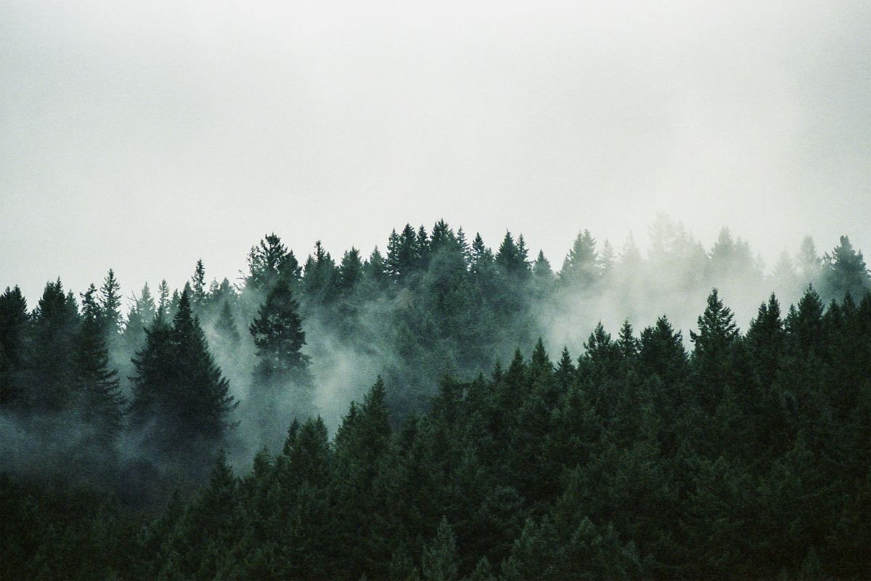
Mi Materia favorita
Alfredo Sanchez Otañez
Geografía
Matemáticas

Slide 2
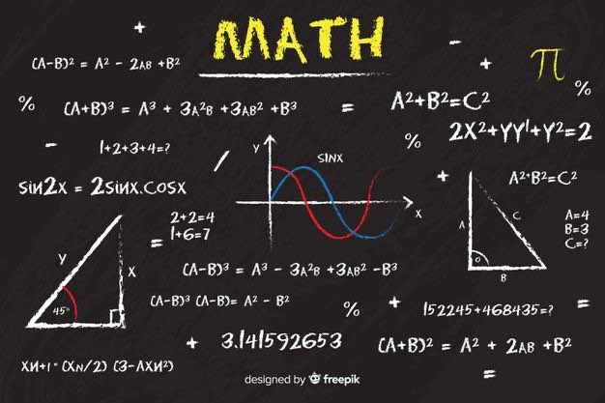
Por que son mis favoritas
Por que en las dos Materias me gustan las formas en la que se hacen y me llaman la atención
Por que en las dos me gustan sus maestros

Slide 3
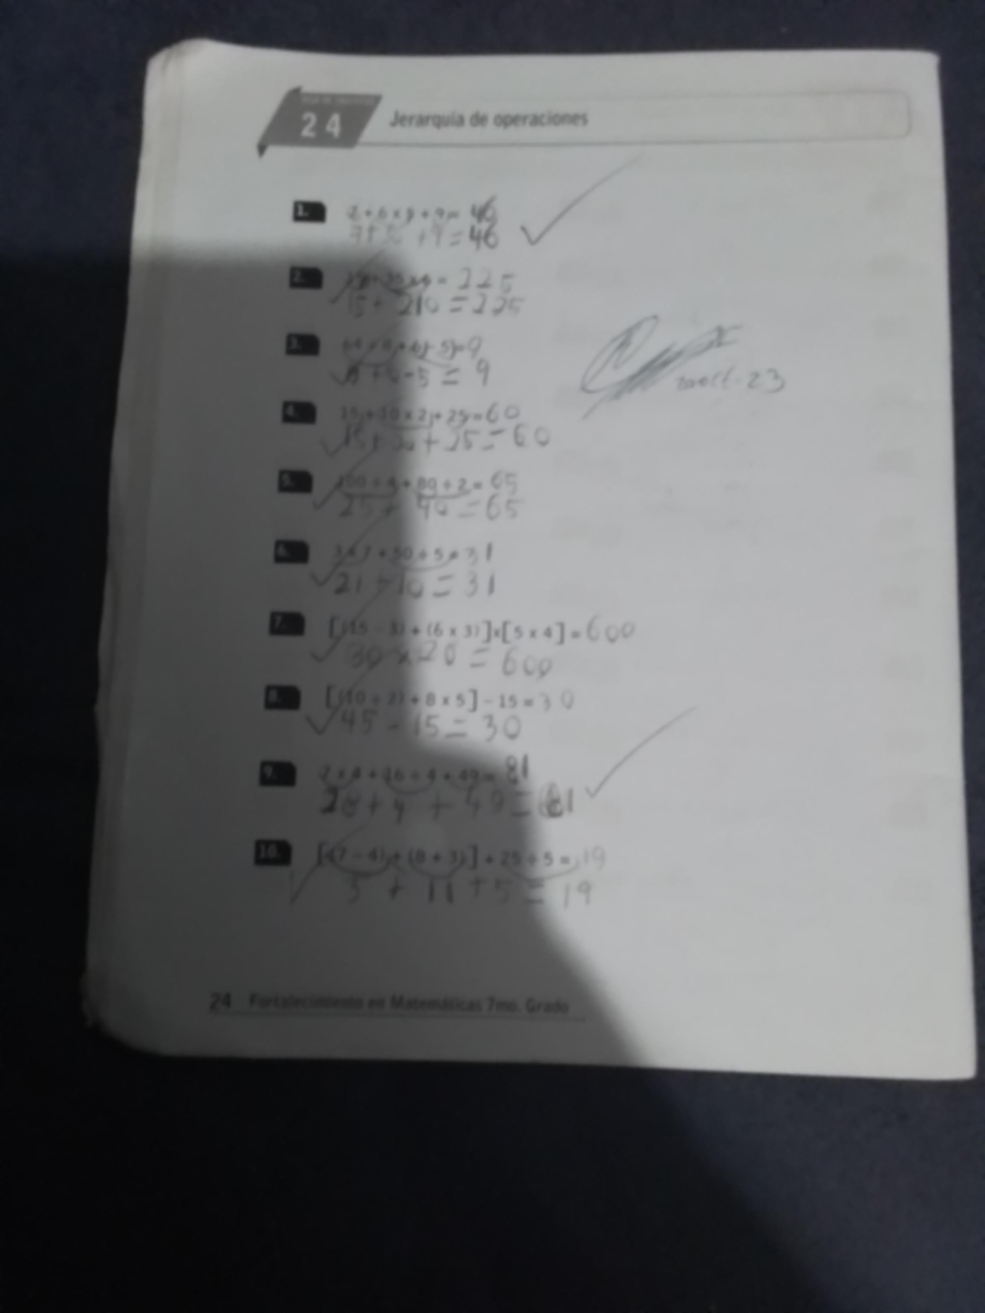
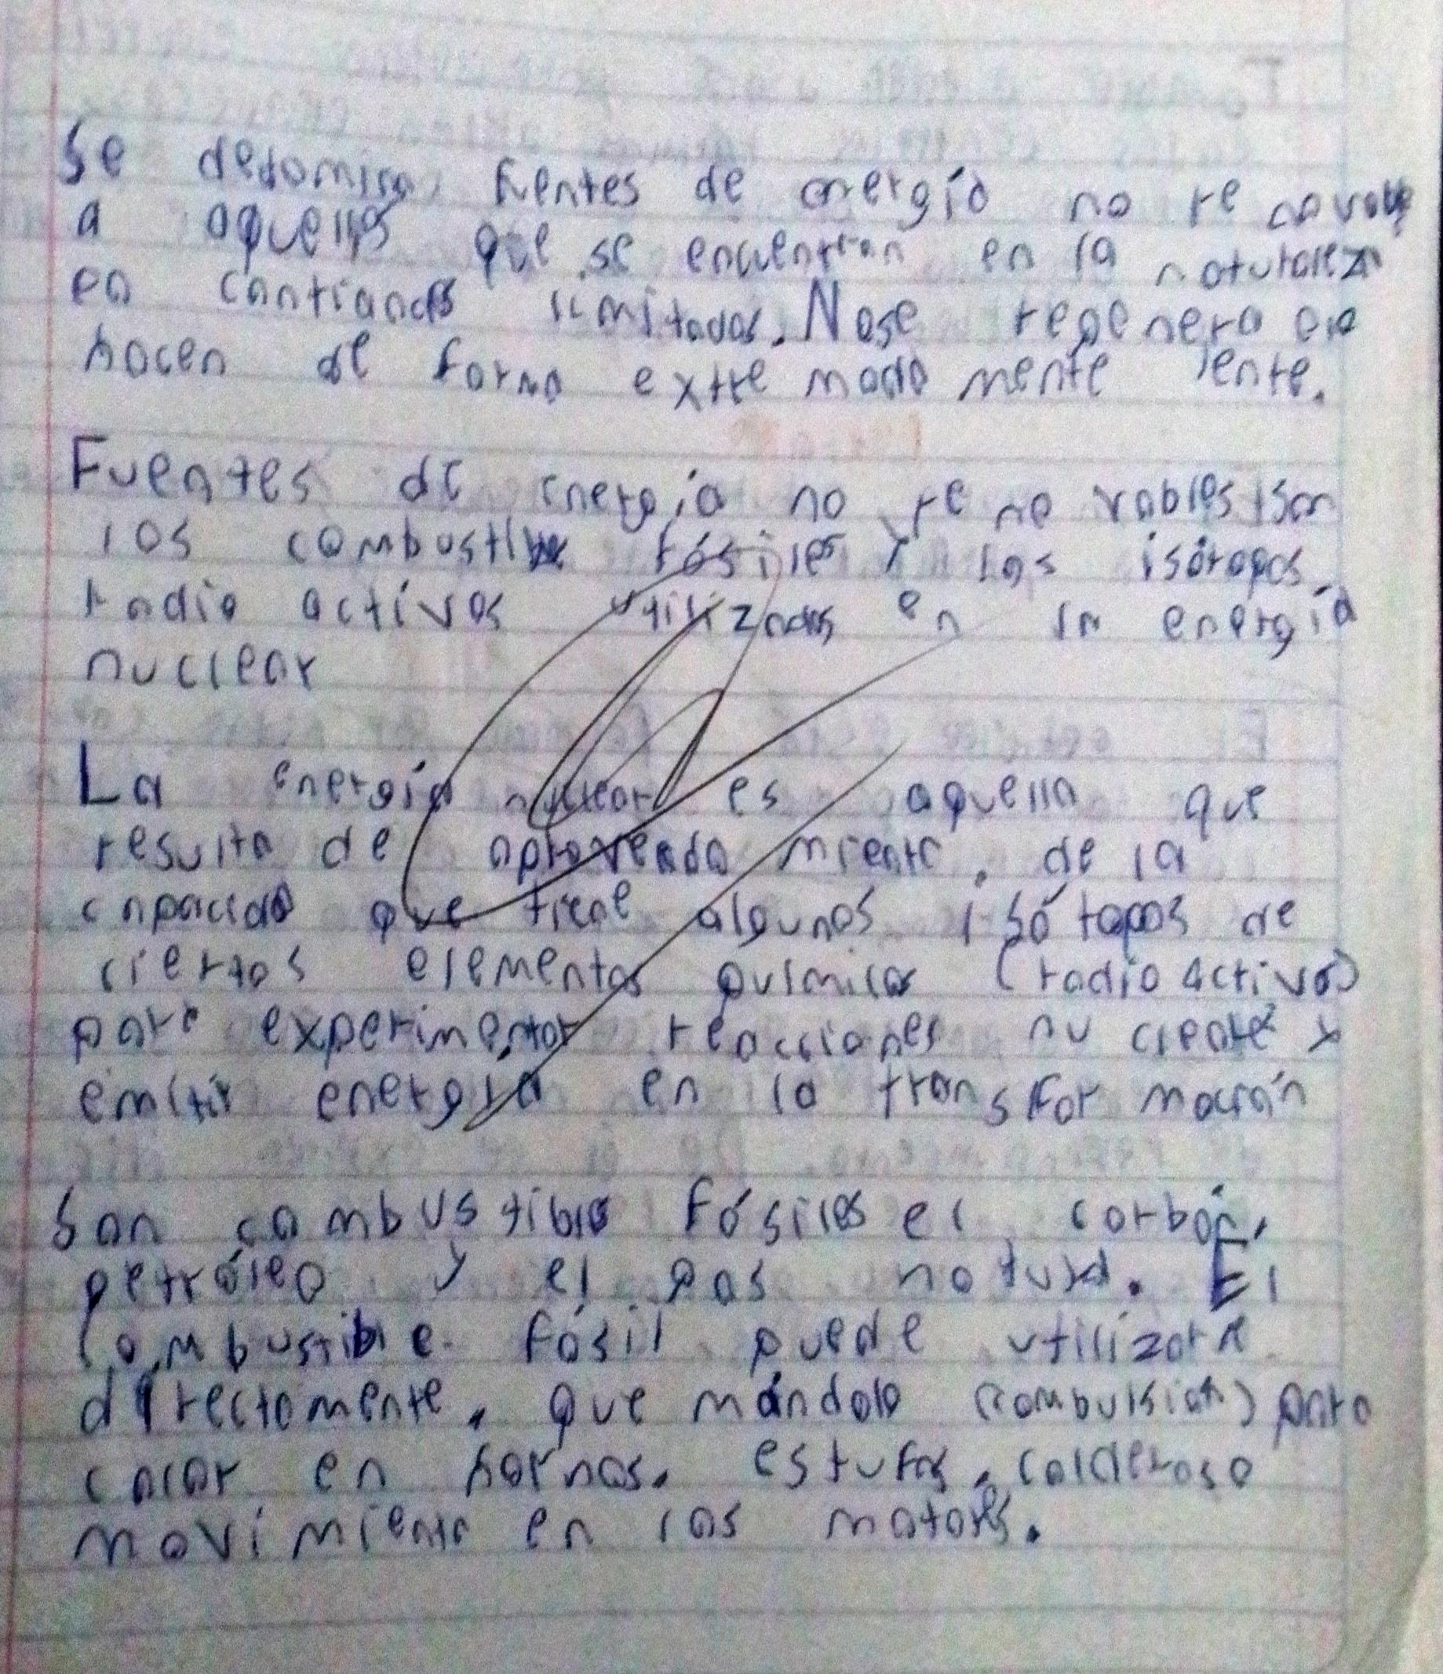
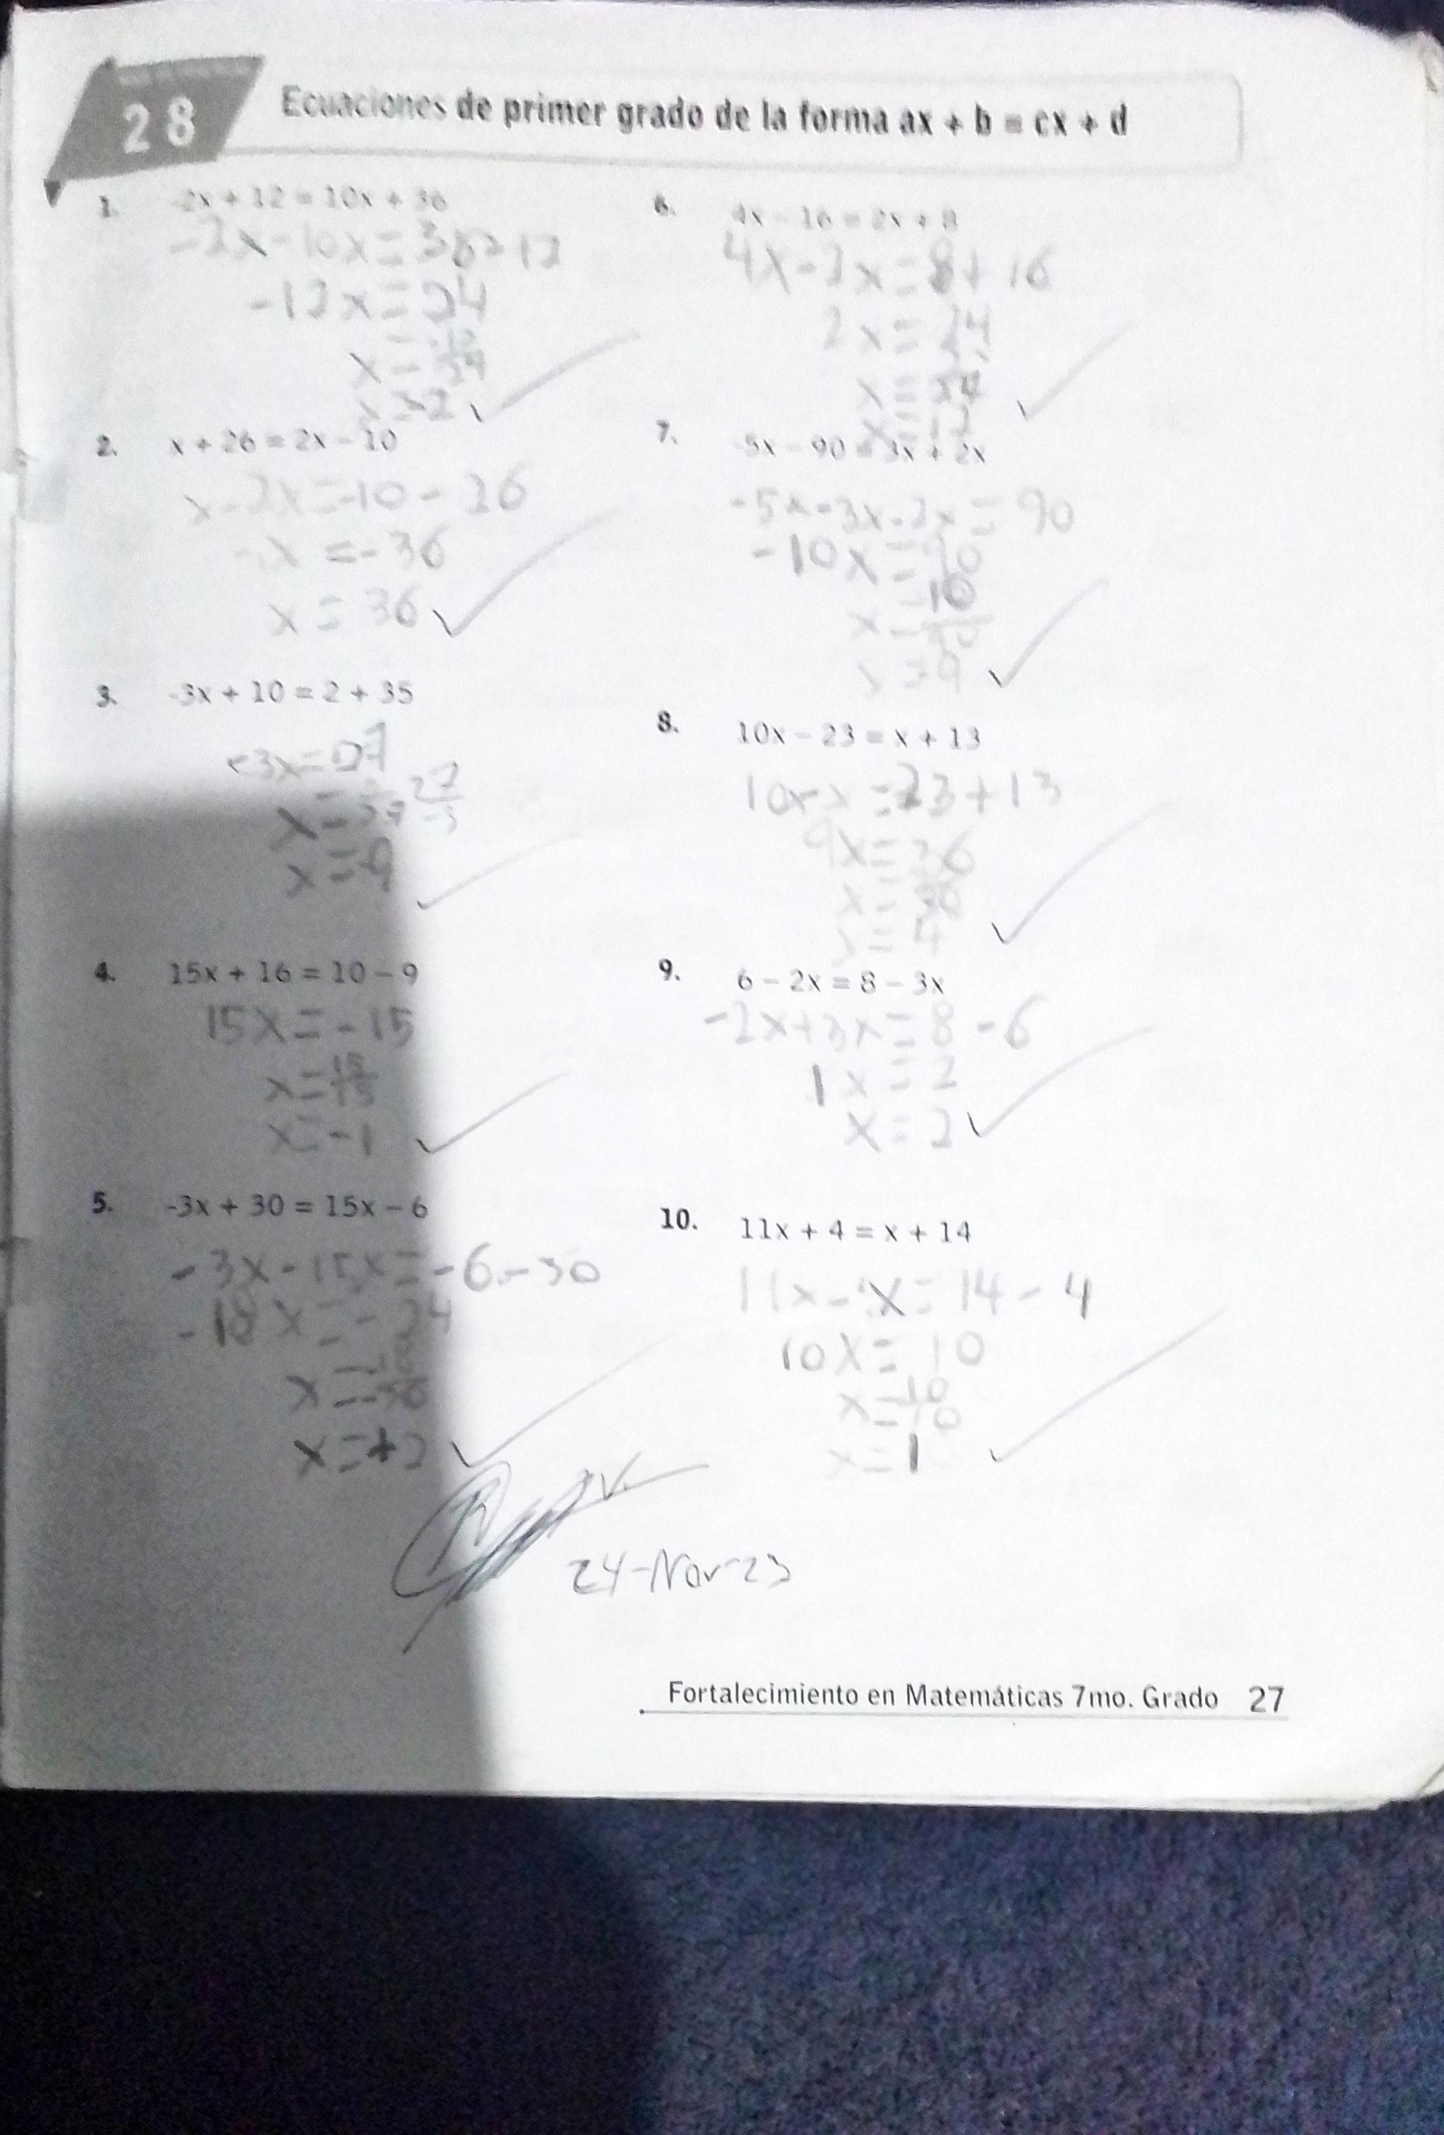
Algunos trabajos de esas materias

